Slide 1
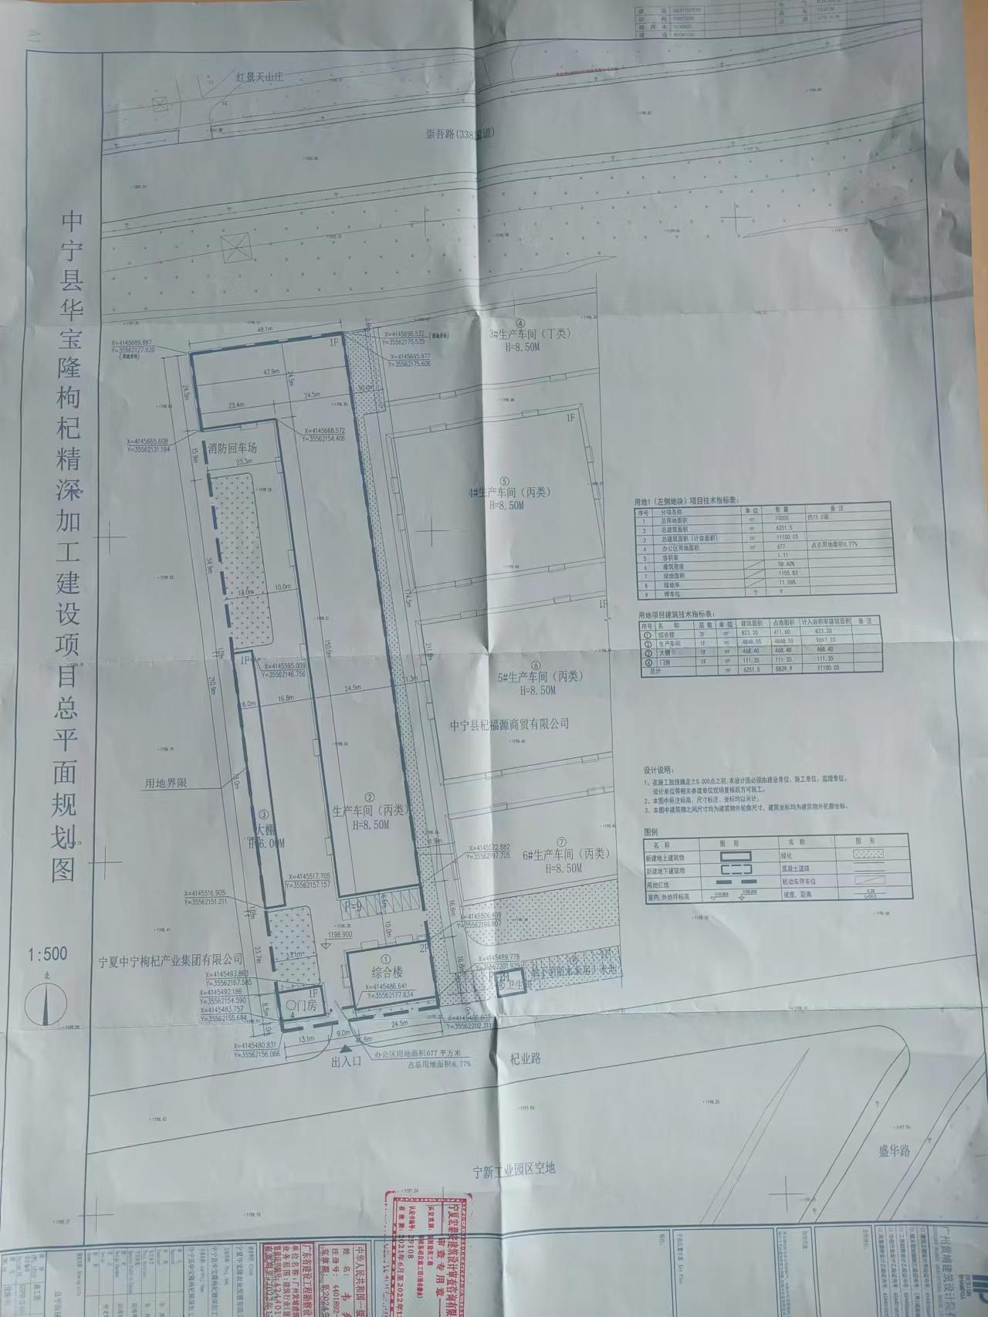
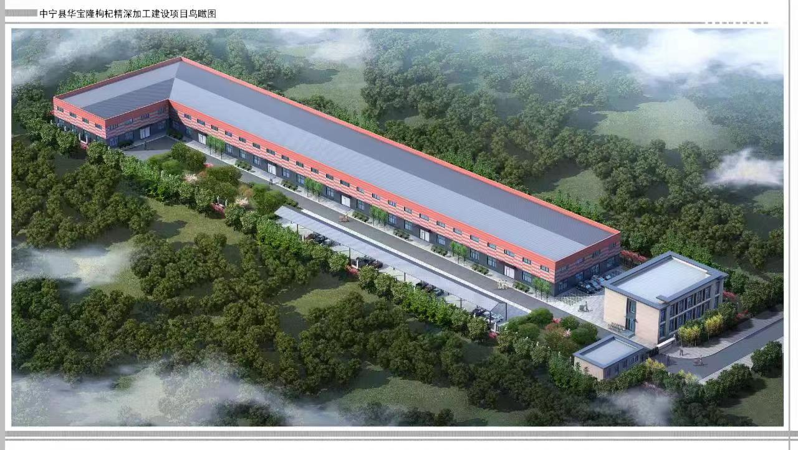
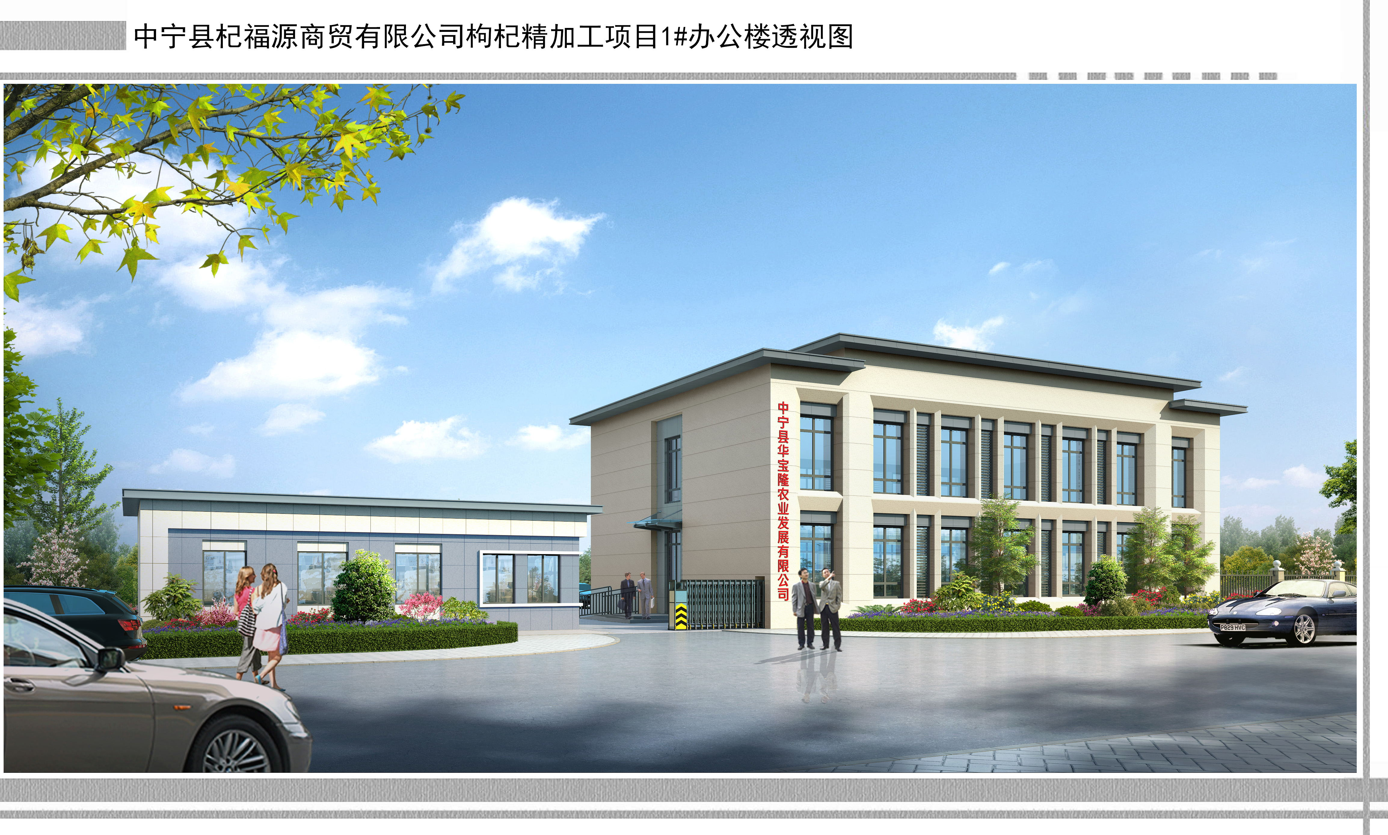
中宁县华宝隆枸杞精深加工建设项目规划设计方案批前公示
为了充分发挥市民在城乡规划中的作用，实施阳光规划，提高规划的透明度，维护市民对城乡规划的知情权、监督权，现将中宁县华宝隆枸杞精深加工建设项目规划方案予以公示。
项目情况介绍：
中宁县华宝隆枸杞精深加工建设项目，建设单位为宁夏华宝隆农业发展有限公司，位于中宁县枸杞产业高新技术示范园区，建设内容为综合楼、生产车间等，总建筑面积6251.5㎡，概算总投3768.6万元。
设计单位：广东省建设工程勘察设计院有限公司
公示单位：中宁县自然资源局
联系电话：0955-5649960
公示时间：2022.11.14--2022.11.20
资

